Slide 1
Digital-School
Ecole Numérique

Slide 2
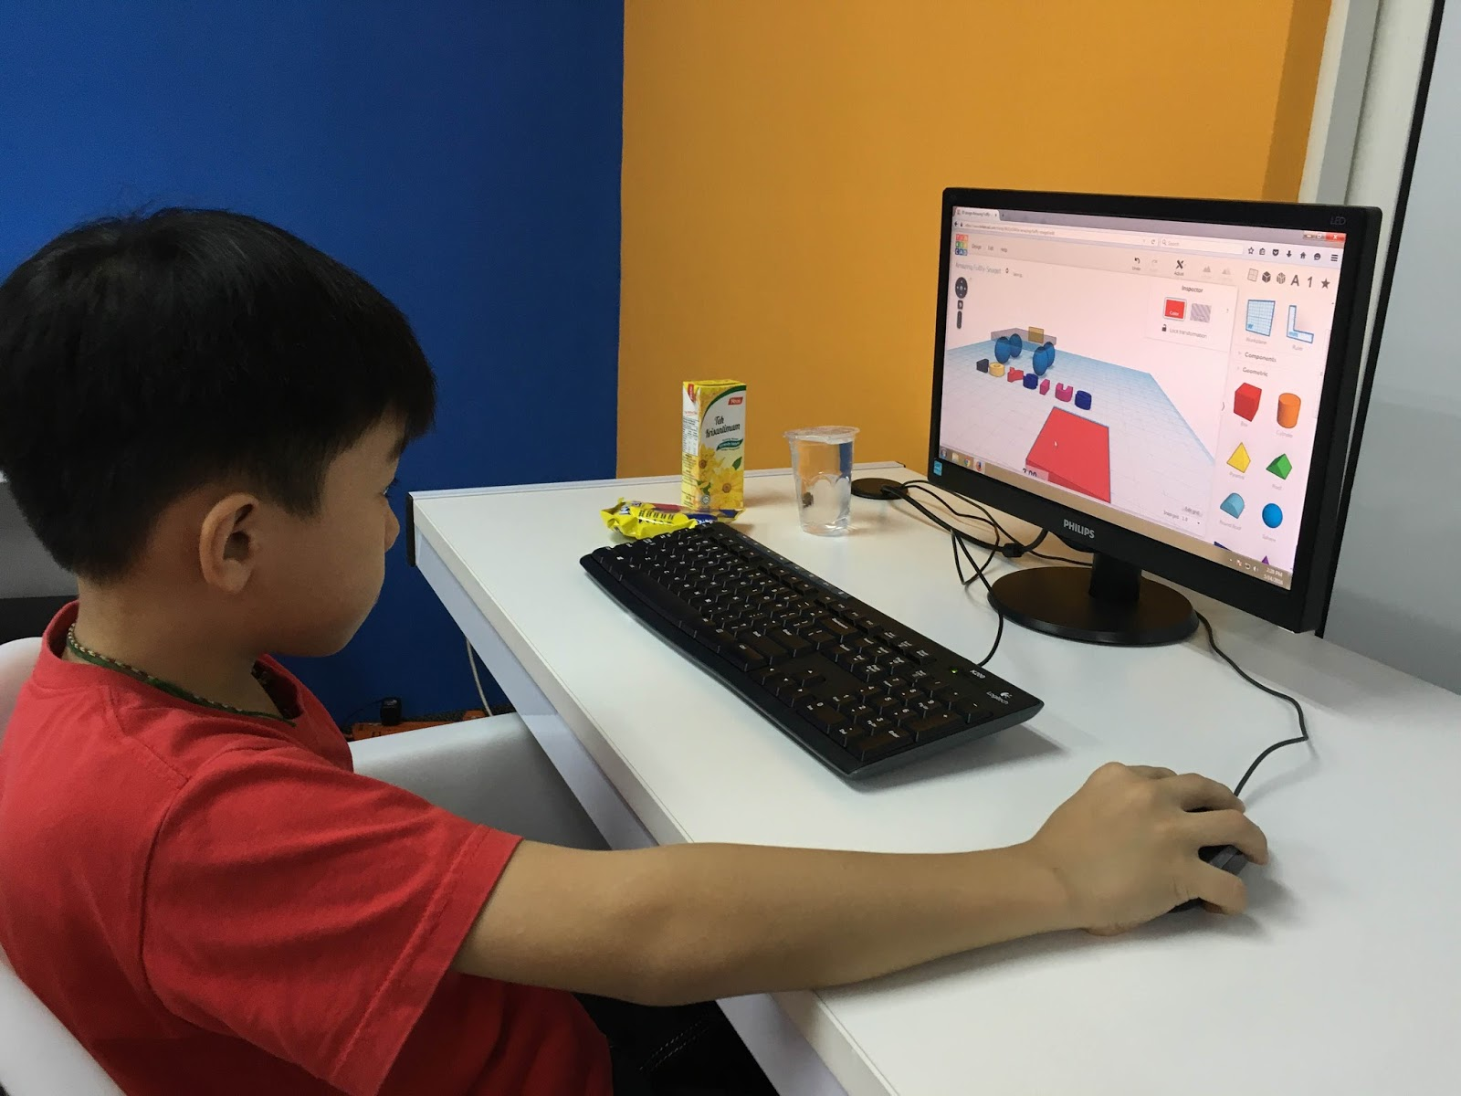
Digital-School
Le Projet Digital School est un plateforme permettant aux élèves et enseignement; voir étudiants et professeurs à partages, échangés sur des problèmes rencontres par les apprenant sur un page Forum.
D’un autre côte les établissements scolaires peuvent maintenant à l’aide de cet Platform interagir avec les parents d’élève et en plus sa permettra de numériser la parcours scolaire de tout un chacun des élèves et étudiants (Dossiers Scolaire) et en plus le l’application aura plein d’autre fonctionnalité.

Slide 3
Les Types de Compte
L’application sera composé de 4 Types de Comptes:
Administration (Directeur, Censeur, Surveillant, D.R)
Enseignants ou Professeurs;
Elèves, Etudiant, et Apprenant.
Parents.

Slide 4
Administration (Directeur, Proviseur, Censeur, Surveillant, D.R)
L’Administrateur Principale, lui il a comme fonction de créer les classe et l’assignation des enseignements aux différents classe, c’est qui validé l’inscription des enseignement sur le Platform en un mots sans son autorisation, l’individu ne pourra pas avoir accès à l’application comme un enseignant.
Il peut aussi supprimer le compte d’un enseignant en cas de renvoi de son établissement.
Et c’est seulement lui qui peut aussi échangé recevoir les messages venant des parents; on peut avoir 2 types de Compte Administrateur:
Administrateur Principale (Directeur, Proviseur)
Administrateur secondaire(Censeur, Surveillant, D.R, Directeur Adjoint).

Slide 5
Enseignants ou Professeurs
Les Enseignants ont le droit d’accédé a la liste des élèves ou des étudiants de leur classe mais ne peut rien modifier concernant les élèves; ils ont le droit de renseigné les notes des élèves de leurs classes respectifs après les examens ou devoirs pour cela dans les comptes enseignants ils auront 2 types de Table (1 (une) Table Devoir 1(une) Table Examen (comportant la liste des élèves ou étudiants et la matière enseignée par l’enseignant)).
Il peut aussi crée une classe dans laquelle il pourra interagir avec sa classe en dehors des horaires de cours normal et l’accès à la classe est permit par un lien d’invitation.
Et aussi il peut accéder aux forum de discutions entant que Enseignant ou Professeurs.

Slide 6

Elèves, Etudiant, et Apprenant.
Avec le Compte élève, étudiant ou apprenant la personne pourra accéder aux classes, interagir avec les enseignants, voir son dossiers scolaire et aussi le téléchargé en cas de besoin.
Le dossiers scolaire contient l’ensemble des informations sur l’élève depuis son le début de son cycle à la fin de son cycle.

Slide 7
Suite
Il existe 3 types de comptes élèves, étudiant, apprenant:
Elève-Standart: ce type de compte peut être appeler compte Normal car la personne a seulement les rôles de base (Discuté sur le Forum, Accédé à sa classe, voir et télécharger son Dossier scolaire; son inscription est conditionner à l’existence de son Numéro Matricule dans la base de données de l’établissement.
Elève-Responsable: Responsable de classe, Représentant des élèves, lui il a le droit de publier des informations, d’envoyer des doléances ou allégations au Administrateur Principale et son inscription compte est validé par l’administrateur principale et le compte élèves, étudiant, apprenant change de type Elève-Responsable à Elève-Standart ou Journaliste mais ce changement de type est conditionné à la validation de L’Administrateur Principal
Elève-Journaliste: Un Elève-Journaliste lui il peut effectuer la publication d’article sous validation sur l’établissement, les professeurs et enseignants et sur parfois des élèves ou étudiants de l’établissement en-même temps des informations divers.

Slide 8

Parents
Les parents quant a eux ils reçoivent les relevées de notes de leur enfants, les bulletins, notes de devoirs après chaque renseignement effectuer par l’enseignant ou professeurs en même temps que l’élève.
Et aussi avoirs accès au Dossier Scolaire de son enfant.

Slide 9

II. Fonctionnement
Base de Données de l’Etablissement
Transfert d’Etablissement
Bulletins de Notes
Couleurs de l’Application
Forum

Slide 10

Base de Données de l’Etablissement
La Base de Données Contiens le Nom et les Information de Tous les élèves l’inscription sur l’application est conditionné à l’existant l’existence du Numéro de Matricule assigné à l’élève dans la base de donnée de l’établissement en question.

Slide 11

Bulletins de Notes
Après que le professeur termine de renseigner la moyenne obtenue par chaque élève ou étudiant; ces notes sont automatiquement envoyés vers le feuillet bulletin qui permet de classe le note selon d’id attribuer aux matières et après que tout les enseignant ont terminés de renseigner leurs notes le Bulletins est automatiquement dressé et en même la moyenne est calculée.
Après approbation de l’administrateur principale un exemplaire en envoyé aux parents et à l’élève ou étudiant.

Slide 12

Transfert d’Etablissement
En Cas de Transfert d’un établissement vers un autre l’administrateur classe le dossier de l’élève dans une Table Archive et son compte est automatiquement supprimer dés qu’il est archivé par la suite une copie de sont dossiers envoyé dans l’établissement récepteur qui contient tout ces informations dés suppression du compte élève le compte parent est automatiquement dissous car le compte parent est relié au compte élève grâce au Numéro Matricule de l’élève en un mot le parent ne peut pas avoir de compte sans l’Id_Mat de son Enfant.

Slide 13
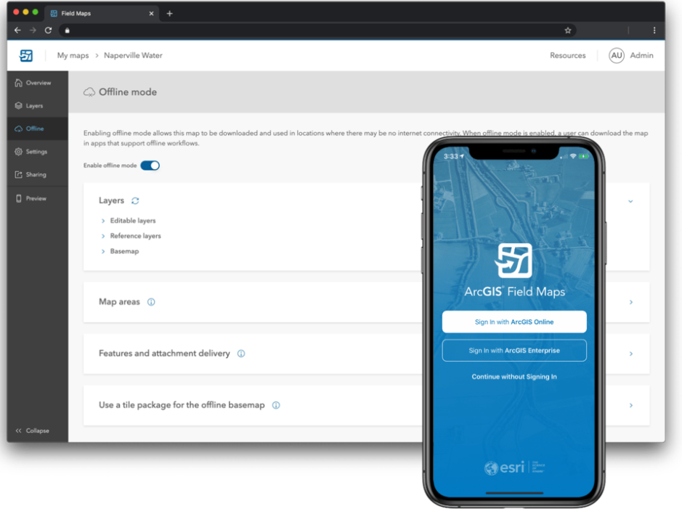
Couleurs de l’Application
Couleur de Fond:
Bleu roi #318CE7
Bar de Navigateur:
Bleu smalt:
#003399
Formulaire inscription:
Cérulé #74D0F1
Connexion:
Bleu cobat #22427C
Text:
Blanc #FFFFFF
Bouton:
Bleu nuit #0F056B

Slide 14

Forum
Les Forum de discussion sont des grands classes de discussion ouvert à tous mais l’accès est au forum dépend du filière d’étude et par ailleurs il y’a aussi un forum principal tout les élèves peuvent y accès sans la seule conditions est d’être élèves de l’établissement.

